Slide 1

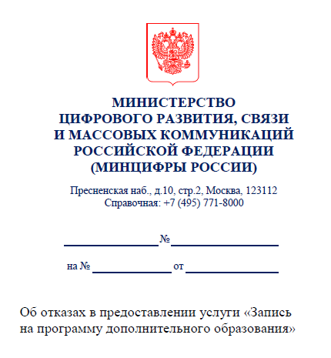

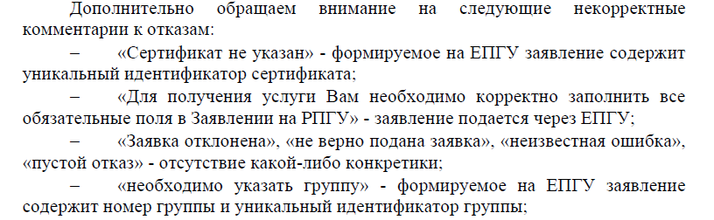
Ярославская область
Наиболее частные причины отказов:
«Набор закрыт»
«Нет мест»
1

Slide 2

Ярославская область
Изменения в дополнительном образовании
Горюшина Е.А., канд.психол.наук,
руководитель РМЦ ДОД Ярославской области

Slide 3
Часть для сотрудников организаций
Ярославская область
3

Slide 4
Концепция персонифицированного дополнительного образования детей в Ярославской области
Правила персонифицированного финансирования ДОД
Региональные документы
Модернизация
Вводится понятие «социальный сертификат»
Постановление Правительства области от 25.02.2021 N 71-п
«Об утверждении Порядка формирования государственных социальных заказов на оказание государственных услуг в социальной сфере, отнесенных к полномочиям органов государственной власти Ярославской области, и формы отчета об исполнении»
Постановление Правительства области от 25.02. 2021 года N 70-п
«Об организации оказания государственных услуг в социальной сфере при формировании государственного социального заказа на оказание государственных услуг в социальной сфере»

Slide 5
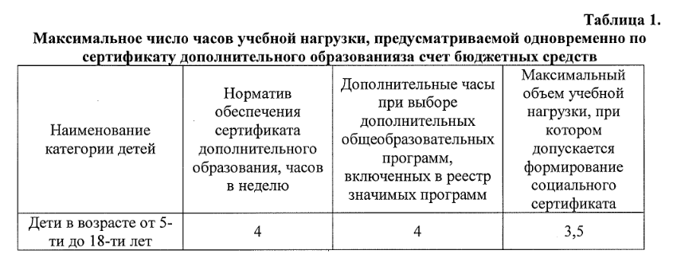
Что изменится?
Ярославская область
Номинал в часах
Программа финансирования на учебный год
Нет СОНКО, автономной организации
Нормативные затраты
Соглашение с МР
Проверки выполнения услуг
Вебинар https://www.youtube.com/live/H_S8TOBm1I8
5

Slide 6
сертификат ≠социальный сертификат
Сертификат ДО один
Социальный сертификат формируется на каждую услугу ДОП реестра сертифицированных
Ярославская область
6

Slide 7
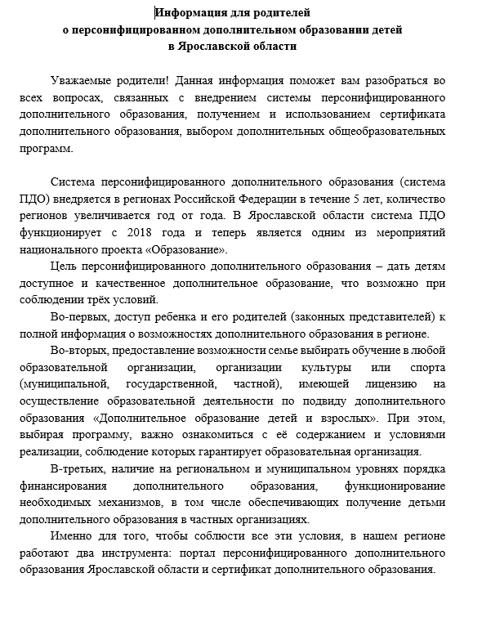
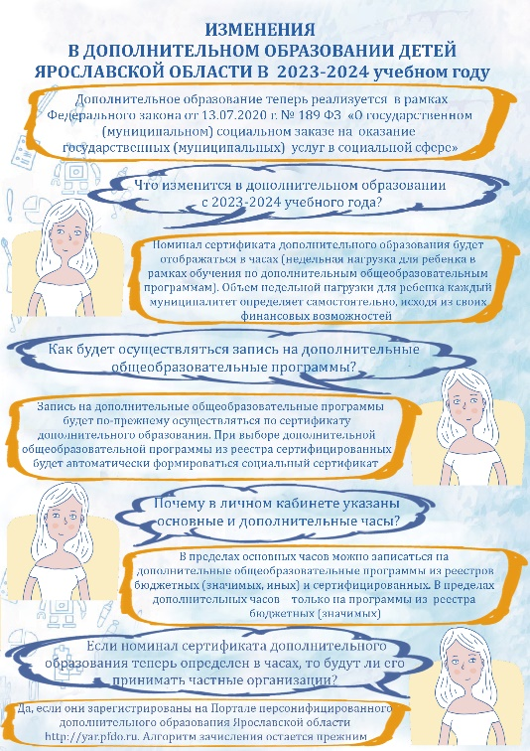
Что делать организации?
Ярославская область
Записывать на ДОП реестра бюджетных и платных
Сертифицировать ДОП
Подготовить группы сертифицированных ДОП, в т.ч. расписание
Информировать родителей об изменениях и сроках зачисления
Заключить соглашение с МР (можно после зачисления детей)
Дождаться открытия зачисления на сертифицированные ДОП
Установить цену сертифицированной ДОП (м.б. доплата)
Зачислить детей на сертифицированные ДОП (строго договор Портала!)
7

Slide 8
Информация для родителей
(законных представителей)
Ярославская область
8

Slide 9
Что изменилось с внедрением социального заказа?
При зачислении на сертифицированные ДОП формируется социальный сертификат
Нужно оформлять новый сертификат?
Нет, запись на ДОП по-прежнему осуществляется по сертификатам ДО
Частные организации будут принимать сертификаты?
Да, если они есть на Портале персонифицированного ДО
Ярославская область
9

Slide 10
На сколько ДОП можно записаться?
Сертификат
Основные часы (значимые, иные, предпрофессиональные и спортивные, сертифицированные ДОП)
Дополнительные часы
(значимые ДОП)
Ярославская область
Сертификат дает возможность выбрать несколько программ!
Организации с заданием
Любые организации
10

Slide 11
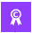
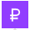
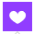
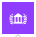
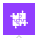
На какие программы можно записаться по сертификату?
Ярославская область
Программы
бюджетные
сертифицированные
платные
иные
значимые
Предпрофессиональные и спортивные
Часы
Учет зачисления
Часы
Социальный сертификат
Учет зачисления
11

Slide 12

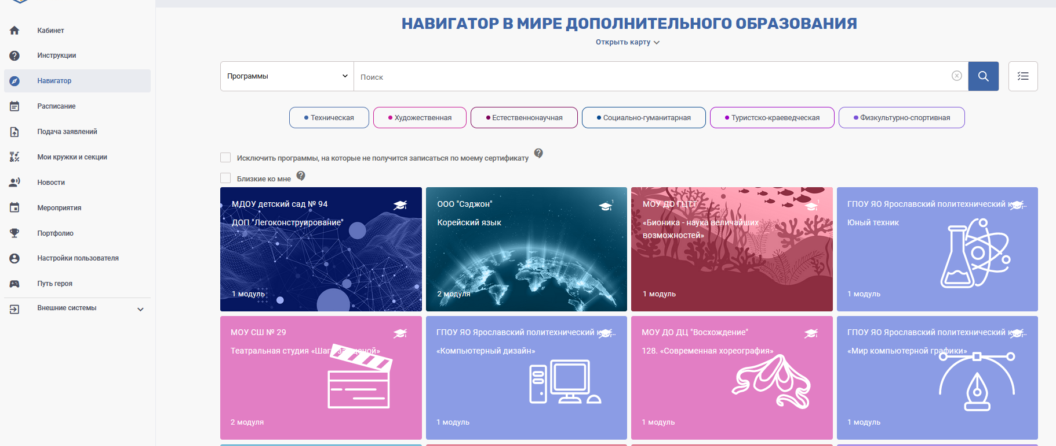
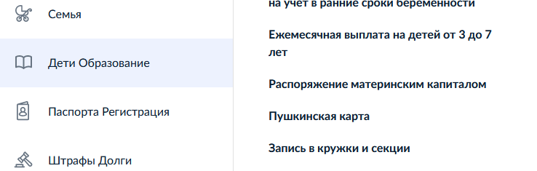
Как использовать сертификат?
ЛК сертификата
Расширенный поиск
В организации
Помощь сотрудников организации в выборе программы
Оформление заявления обязательно!
Единый портал государственных услуг
Поиск организаций / программ
Муниципалитет
Направленность
Возраст
Форма обучения

Slide 13
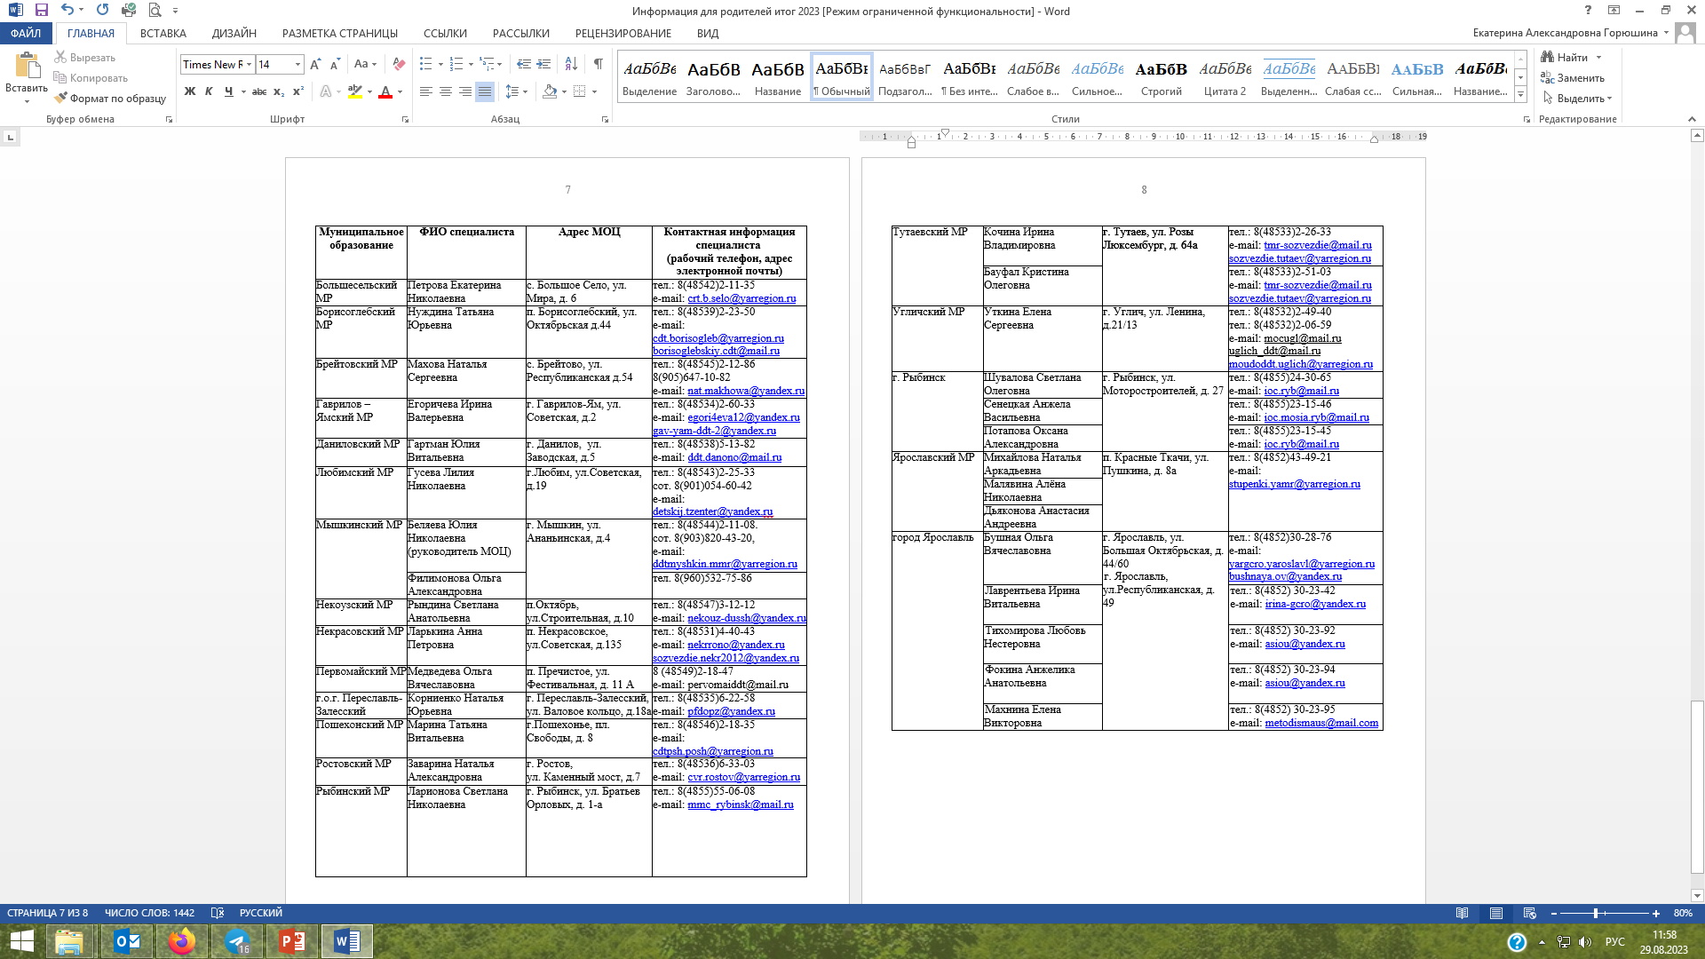
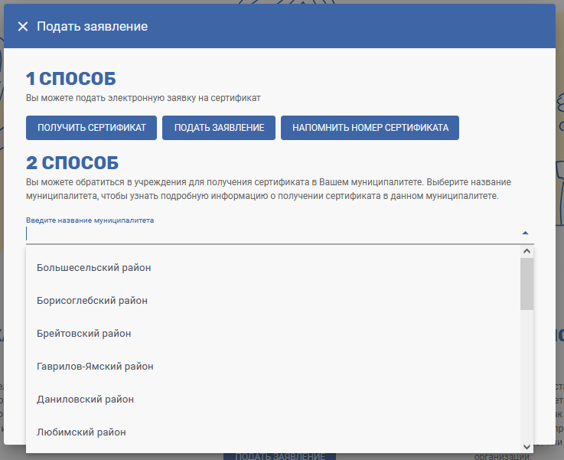
Куда обращаться с вопросами?
Муниципальные
опорные
центры
https://yar.pfdo.ru/app/faq
Региональный модельный центр
4852-23-09-65

Slide 14
Спасибо за внимание!

